Slide 1
Code Generation
By 陈薇

Slide 2
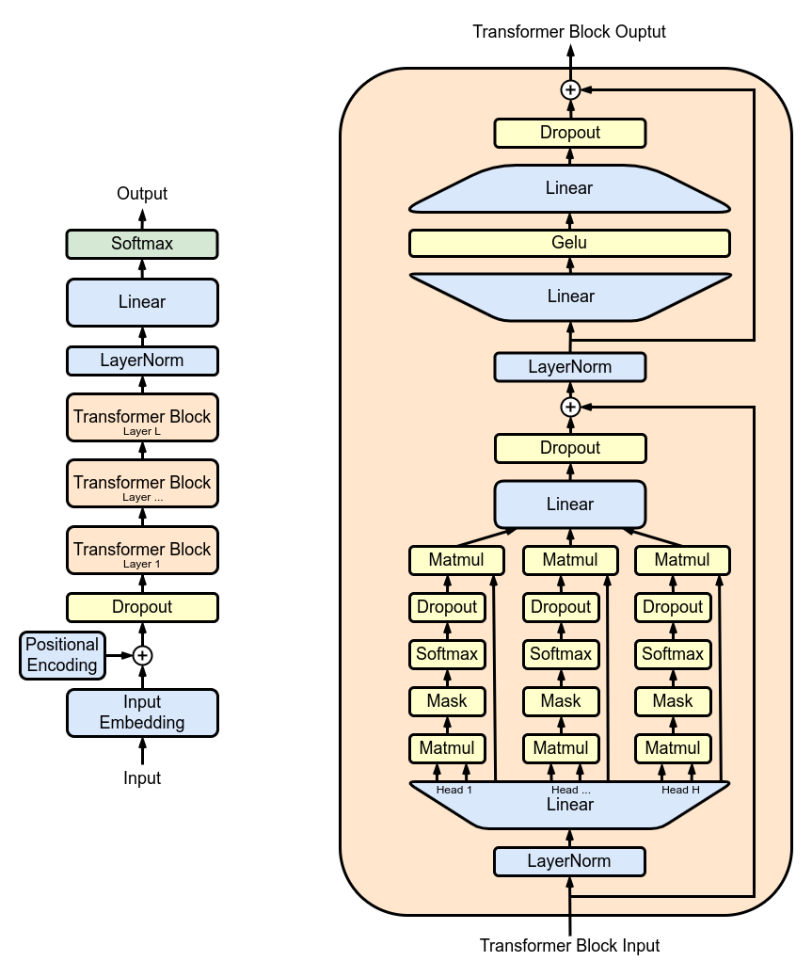
模型结构
本次作业采用了预训练模型微调的方式。模型采用CodeXGLUE论文中的CodeGPT-adapted模型。
CodeGPT-adapted是在预训练好的GPT-2基础上使用1.6M的Java代码继续预训练得到。其结构如右图所示，结构参数如下：
Number of layers=12
Embedding size=768
Attention heads=12
Attention head size=64

Slide 3
验证集与测试集结果
在验证集和测试集上的EM、BLEU分数如下表所示：
Dataset | Size | Exact Match | BLEU
Eval | 2,000 | 15.95 | 27.13
Test | 2,000 | 12.05 | 24.07

Slide 4
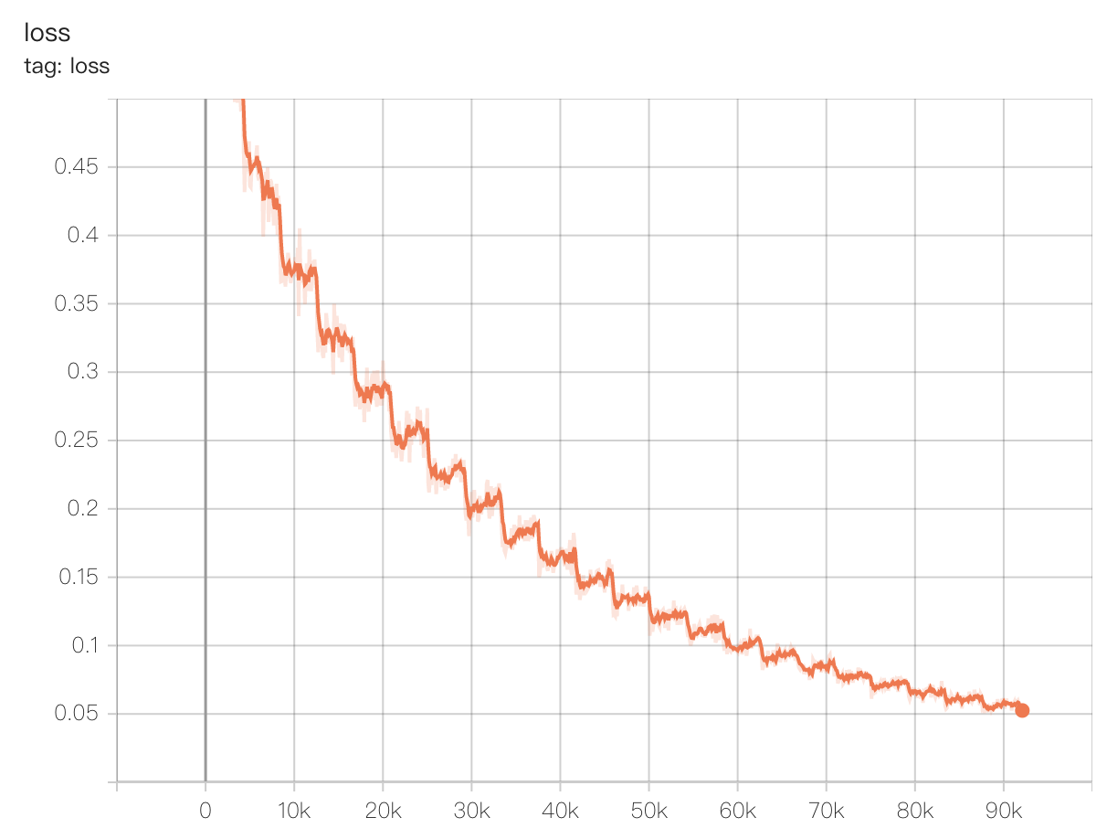
训练过程
超参数设置：
Learning Rate=5e-5
Weight Decay=1e-2
Batch Size=24
Steps=90K
Max Grad Norm=1.0

